Slide 1

BỘ NHỚ NGOÀI
(EXTERNAL STORAGE)

Slide 2
CÁC KIỂU BỘ NHỚ NGOÀI
Đĩa từ (Magnetic Disk)
Đĩa quang (Optical Disk)
Flash Disk
Băng từ (Magnetic Tape)

Slide 3
ĐĨA TỪ
Bề mặt bao phủ vật liệu từ hoá (oxit sắt)
Bề mặt sử dụng nhôm
Bề mặt bằng thuỷ tinh
  Bề mặt đồng đều làm tăng độ tin cậy
  Giảm sai sót trong bề mặt → giảm lỗi đọc viết
  Cứng hơn

Slide 4
KỸ THUẬT ĐỌC VÀ GHI
Ghi cảm ứng:
  Dòng điện qua cuộn dây sinh ra từ trường làm xoay hướng các hạt từ
  Xung gởi đến đầu từ
  Mẫu từ ghi lại trên mặt dưới
Đọc điện từ: từ trường qua cuộn dây sinh ra dòng điện

Slide 5
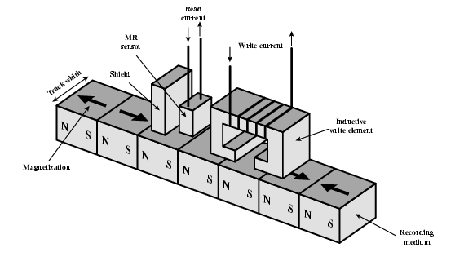
GHI CẢM ỨNG/ĐỌC ĐIỆN TỪ

Slide 6
TỔ CHỨC VÀ ĐỊNH DẠNG
DỮ LIỆU
Track: thông tin được ghi thành những vòng tròn đồng tâm
  Giữa các Track có khoảng trống
  Giảm khoảng trống giữa các track sẽ tăng dung lượng
  Số bit trên track là như nhau
  Vận tốc góc là hằng số

Slide 7
TỔ CHỨC VÀ ĐỊNH DẠNG
DỮ LIỆU
Các track chia làm nhiều sector
  Thông thường 100 sector trên 1 track
  1 sector khoảng 512 byte, 256 byte, 1024 byte
  1 sector có 1 header và 1 trailer (dữ liệu dặc biệt)
Kích thước khối nhỏ nhất là một sector
Có thể có hơn 1 sector trên 1 khối

Slide 8
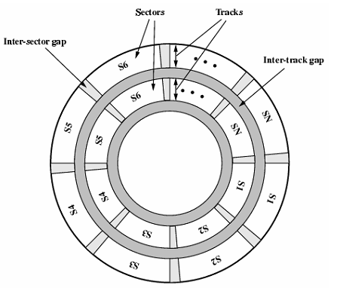
ĐĨA TỪ

Slide 9
CÁC ĐẶC TÍNH ĐĨA TỪ
Đầu từ cố định hay đầu từ di động
Đĩa cố định hay thay đổi
Một mặt hay hai mặt
Một đĩa hay nhiều đĩa
Cơ chế đầu từ
  Tiếp xúc (đĩa mềm)
  Không tiếp xúc
Thời gian truy cập
  Thời gian tìm kiếm (track)
  Độ trễ quay (sector)

Slide 10
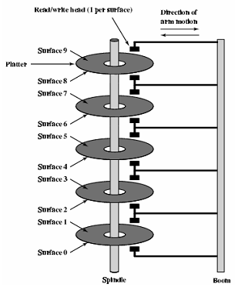
NHIỀU ĐĨA
(MULTIPLE PLATTERS)

Slide 11
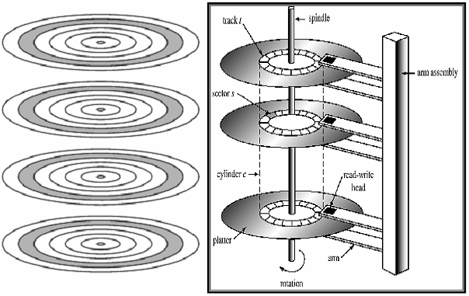
CYLINDERS
Đơn vị lưu trữ bao gồm một tập các rãnh ghi chiếm cùng vị trí

Slide 12
ĐĨA MỀM
8”, 5.25”, 3.5”
Dung lượng nhỏ: chỉ tới 1.44 MB
Tốc độ chậm (360 rpm)
Thông dụng
Rẻ tiền
Tương lai có thể không dùng nữa?

Slide 13
ĐĨA CỨNG
Một hoặc nhiều đĩa
Thông dụng
Dung lượng tăng lên rất nhanh
  1993: 200 MB
  2005: 30 GB, 40 GB, 80 GB, 120 GB …
  2016: ?
Tốc độ đọc/ghi nhanh (5400, 7200 rpm)
Rẻ tiền

Slide 14
RAID
Redundant Array of Independent Disks
Tập các đĩa cứng vật lý được HĐH coi như một ổ logic duy nhất
Dữ liệu được lưu trữ phân tán trên các ổ đĩa vật lý
Có thể sử dụng dung lượng dư thừa để lưu trữ các thông tin kiểm tra chẵn lẻ, cho phép khôi phục lại thông tin trong trường hợp đĩa bị hỏng
7 loại phổ biến (RAID 0-6)

Slide 15
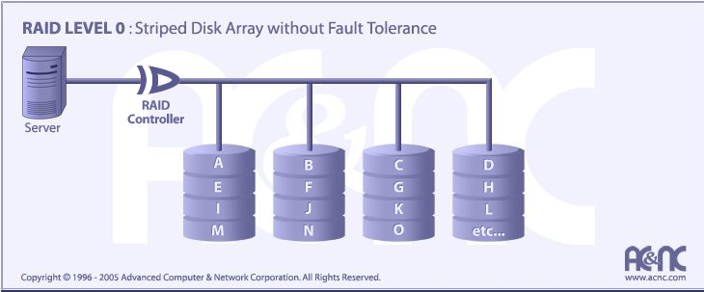
RAID 0
Không dư thừa
Phân chia đều dữ liệu đến tất cả các đĩa
  Round Robin
Tăng tốc độ truy xuất dữ liệu
  Các nhu cầu về dữ liệu có thể không nằm chung đĩa
  Dữ liệu trên các đĩa được tìm kiếm đồng thời
  Tập các dữ liệu tương tự nhau được phân chia đến nhiều

Slide 16
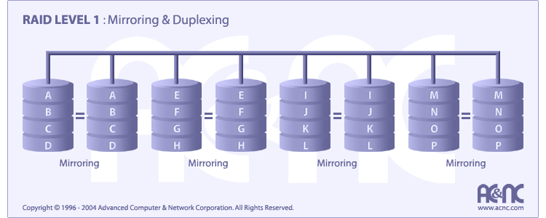
RAID 1
Các đĩa được nhân đôi
Dữ liệu được đọc từ 1 trong 2 đĩa, ghi trên cả 2 đĩa
Việc khôi phục dữ liệu rất đơn giản
  Thay đĩa bị hư và thực hiện nhân bản lại
  Không có downtime
Chi phí cao

Slide 17
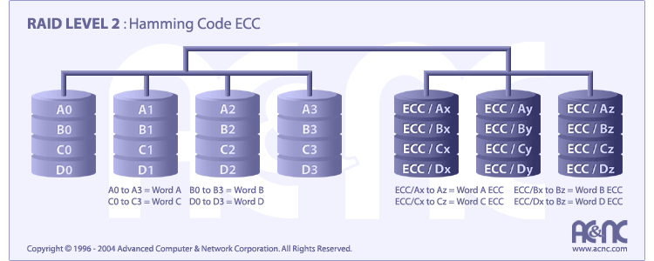
RAID 2
Các đĩa được đồng bộ
Chỉ phân chia một ít dữ liêu (byte/word)
Việc sửa lỗi được tính nhờ các bit tương ứng trên các đĩa
Nhiều đĩa parity chứa mã sửa lỗi Hamming tại các vị trí tương ứng
Nhiều dư thừa: chi phí cao, không được sử dụng

Slide 18
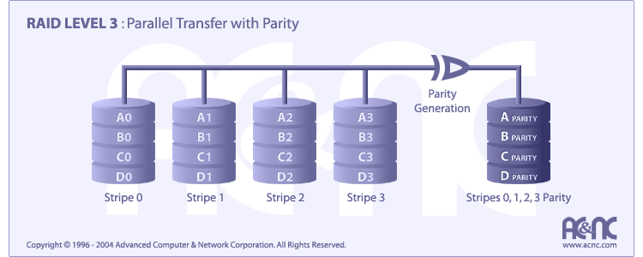
RAID 3
Tương tự RAID 2
Chỉ 1 đĩa dư thừa
Parity bit đơn giản cho mỗi tập các bit tương ứng
Dữ liệu trên đĩa lỗi có thể được tái tạo lại dựa vào các dữ liệu còn lại và thông tin parity
Tốc độ truy xuất dữ liệu rất cao

Slide 19

RAID 4
Mỗi đĩa hoạt đồng độc lập
Phù hợp với các yêu cầu I/O tốc độ cao
Lượng dữ liệu được phân chia trên các đĩa khá lớn
Việc kiểm tra parity được thực hiện từng bit một dọc theo các dữ liệu được phân chia trên mỗi đĩa
Parity được lưu trên parity disk

Slide 20
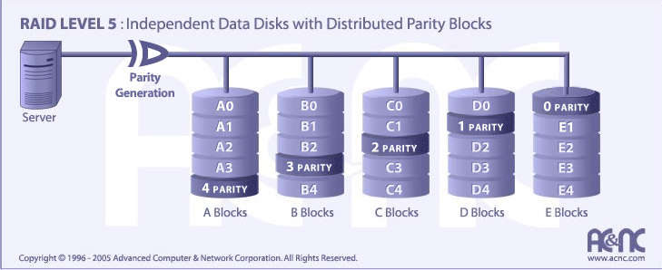
RAID 5
Giống RAID 4
Parity được phân chia đều trên tất cả các đĩa: Round robin
Tránh hiện tượng nghẽn cổ chai ở parity disk của RAID 4
Thường được sử dụng trong các network servers

Slide 21
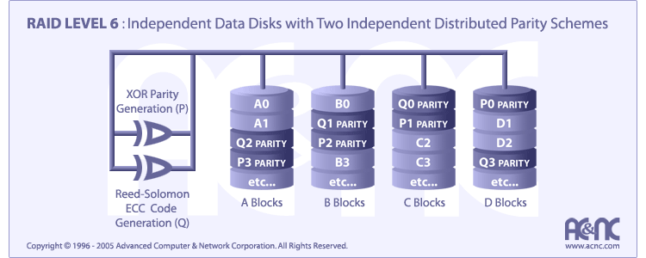
RAID 6
Dữ liệu được ghi trên các đĩa độc lập, sử dụng phối hợp 2 parity riêng biệt
Tương tự như RAID 5, nhưng RAID 6 sử dụng thêm 1 parity chịu lỗi thứ 2.

Slide 22
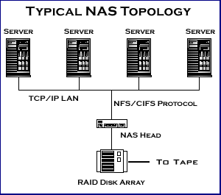
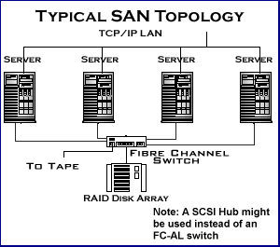
NETWORK ATTACHED STORAGE (NAS) vs STORAGE AREA NETWORK (SAN)
Dữ liệu được ghi trên các đĩa độc lập, sử dụng phối hợp 2 parity riêng biệt
  NAS dùng TCP/IP Networks
  SAN dùng Fibre Channel
Protocols
  NAS dùng TCP/IP and NFS/CIFS/HTTP
  SAN dùng Encapsulated SCSI

Slide 23
NAS vs SAN
NAS | SAN
Tất cả các máy có thể kết nối đến NAS thông qua LAN hoặc WAN để chia sẻ files. | Chỉ có server dùng SCSI Fibre Channel mới có thể kết nối đến SAN. Giới hạn 10km.
Xác định dữ liệu dựa vào tên file và các byte offsets, truyền file data or file meta-data. | Xác định dữ liệu dựa trên số hiệu khối và truyền các khối dữ liệu thô.
Cho phép khả năng chia sẻ thông tin giữa các hệ điều hành khác nhau | File Sharing phụ thuộc hệ điều hành và không có nhiều hệ điều hành hỗ trợ
File System được quản lý bởi NAS | File System được quản lý bởi servers
Backups and mirrors được thực hiện trên files, tiết kiệm bandwidth và thời gian | Backups và mirors dữ liệu trên từng block một

Slide 24
ĐĨA QUANG - CD
CD-ROM (Compact Disk ROM)
CD-R (Recordable CD)
CD-RW (Rewriteable CD)
Dung lượng thông dụng 700 MB
Ổ đĩa CD:1993: 200 MB
  Ổ đĩa CD-ROM
  Ổ CD-Writer: ghi một phiên hoặc ghi nhiều phiên
Tốc độ đọc cơ sở 150 KB/s

Slide 25
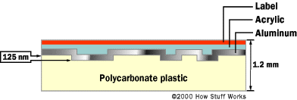
ĐĨA QUANG - CD
CD là 1 mẫu plastic nhỏ, dày khoảng 1,2 mm
Lớp nhựa polycarbonate
Lớp mảng Bump (lớp bọt không khí) (những mảng bump được in liên tục và kéo dài thành những track data hình xoắn ốc).
Lớp nhôm mỏng phản chiếu để bảo vệ lớp bump (gờ).
Lớp axít Acrylic được phun nhẹ lên trên lớp nhôm để bảo vệ nó.
Nhãn đĩa được in chồng lên lớp axit.

Slide 26
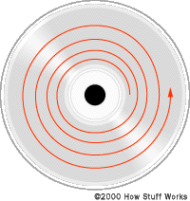
ĐĨA QUANG - CD
Đường dữ liệu chạy theo đường xoắn ốc từ trong (trung tâm) ra ngoài.
Kích thước CD có thể nhỏ hơn 4,8 inch nếu muốn (trên thực tế có nhiều mẫu CD với kích thước rất bé, dung lượng khoảng 2MB)
Bề rộng của đường xoắn ốc là 0,5 µm
Khoảng cách giữa 2 đường tròn xoắn ốc liên tiếp là 1,6 µm
Các Bump (gờ) nằm trên đường đi của vòng xoắn ốc này.

Slide 27
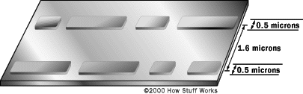
ĐĨA QUANG - CD
Những mảng Bump được kéo dài tạo thành track có độ rộng 0,5 µm, dài 0,83 µm và cao 125 nm.
  Pit - vết lỏm
  Bump - mảng gờ

Slide 28
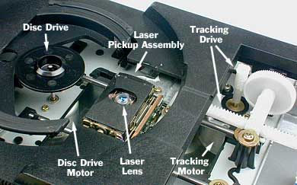
ĐĨA QUANG - CD
Drive Motor quay đĩa: được điều khiển quay chính xác 200 đến 500 vòng.
Laser và một hệ thống thấu kính hội tụ để đọc Bump.
Hệ thống truyền động: điều khiển tia laser theo những track xoắn ốc.

Slide 29
DVD
DVD (Digital Video Disc) cũng có thể được hiểu là Digital Versatile Disc. (đĩa kĩ thuật số đa năng).
Tương tự CD về nhiều mặt.

Slide 30
MAGNETIC TAPE
Hệ thống băng sử dụng kỹ thuật đọc và ghi giống hệ thống đĩa từ.
Lớp phủ ngoài băng bao gồm những phần tử kim loại tinh khiết bằng chất rắn đặc biệt hoặc những màng mạ kim loại.
Bề rộng băng từ 0.38cm -> 1.27cm, thường được đóng gói thành cuộn qua 1 trục quay.

Slide 31
MAGNETIC TAPE
Dữ liệu trên băng từ được cấu trúc thành nhiều track song song, hệ thống băng từ đầu tiên sử dụng 9 tracks, rồi 18 hoặc 36 tracks tương ứng 1byte hoặc 2 byte.
Mật độ ghi điển hình 1600 khung/inch. Sau khi ổ băng từ hoàn thành việc ghi 1 record nó sẽ qua vùng khe hở (gap).

Slide 32
MAGNETIC TAPE
Nếu tổ chức các record vật lí quá ngắn không lớn hơn bao nhiêu so với khe hở thì hiệu suất sử dụng băng từ sẽ rất thấp.
Nếu kích thước record quá lớn thì mất hiệu suất khi gặp phải tổ chức vùng dữ liệu bé.

Slide 33
MAGNETIC TAPE
Frame 1
Frame 2
Khe hở
Track 1
Track 9
Physical record
Chieàu di chuyeån baêng töø
Thoâng tin treân baêng töø ñöôïc ghi thaønh 1 chuoãi caùc ma traän bit chöõ nhaät.

Slide 34
MAGNETIC TAPE
Băng từ là thiết bị truy xuất tuần tự.
Ban đầu băng được đặt ở vị trí khởi động, để đọc record vật lí N, trước hết phải đọc qua N-1 record ban đầu rồi mới đến record cần truy xuất .
Muốn đọc record ở cuối băng, chương trình phải đọc gần như toàn bộ băng từ.

Slide 35
FLASH DISK
Bộ nhớ bán dẫn cực nhanh (flash memory)
Thường kết nối qua cổng USB
Không phải dạng đĩa
Dung lượng tăng nhanh (64 MB – 2 GB)
Thuận tiện

